Slide 1
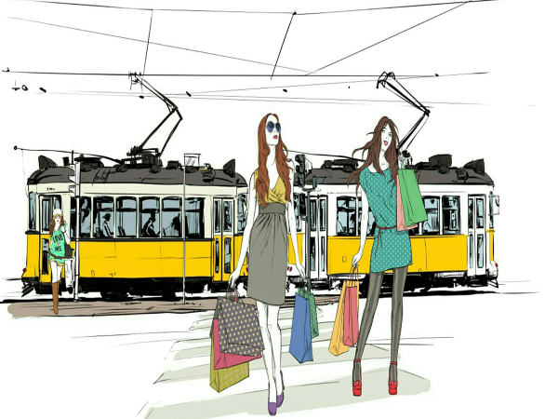
La consommation responsable
Notes:
https://pixabay.com/de/photos/shopping-mall-speicher-einzelhandel-509536/

Slide 4
Des usines de vêtements brûlent au Bangladesh https://www.1jour1actu.com/monde/usines-de-vetements-au-bangladesh/
Tes jeans et tes tee-shirts portent souvent l’étiquette « made in Bangladesh ». Après la Chine, le Bangladesh est en effet le deuxième pays exportateur de vêtements sur la planète. Mais les millions d’ouvriers qui les conçoivent travaillent le plus souvent dans des conditions très dures qui mettent leur santé en péril, et parfois même leur vie.
Heureusement, des associations comme Peuples solidaires se battent pour que les patrons de ces usines mais aussi leurs clients soient plus responsables. Dans les usines de vêtements du Bangladesh, les ouvrières sont souvent très jeunes. Dans l’incendie qui a ravagé l’une d’elles le 26 janvier 2012, au moins sept victimes avaient moins de 18 ans.
Notes:
Articles for students to read as a homework: https://www.euractiv.com/section/development-policy/news/french-law-on-multinationals-responsibility-for-workers-abroad-achieves-few-results/ (2019) https://www.theguardian.com/global-development/2018/apr/24/bangladeshi-police-target-garment-workers-union-rana-plaza-five-years-on (2018)

Slide 5
Quiz de compréhension
1 Which country, produces and exports most of
the world’s clothes?(1)
2 How are working conditions in Bangladesh
described?(1)
3 What do associations like Peuples solidaires do? (1)
4 What does it say about the factory workers in
Bangladesh? (1)
5 What terrible incident happened on 26 January
2012 in Bangladesh? (1)
Notes:
Easy version
https://pixabay.com/de/illustrations/banner-header-fragezeichen-frage-1090830/

Slide 6
Quiz de compréhension
1 Quel pays produit et exporte la grande majorité de
vêtements au reste du monde?(1)
2 Comment est-ce qu’on décrit les conditions de
travail au Bangladesh, ?(1)
3 Que font des associations comme Peuples
solidaires? (1)
4 Les ouvrières au Bangladesh sont comment ? (1)
5 Quel terrible incident s’est passé le 26 janvier
2012 au Bangladesh? (1)
Notes:
Hard version

Slide 7
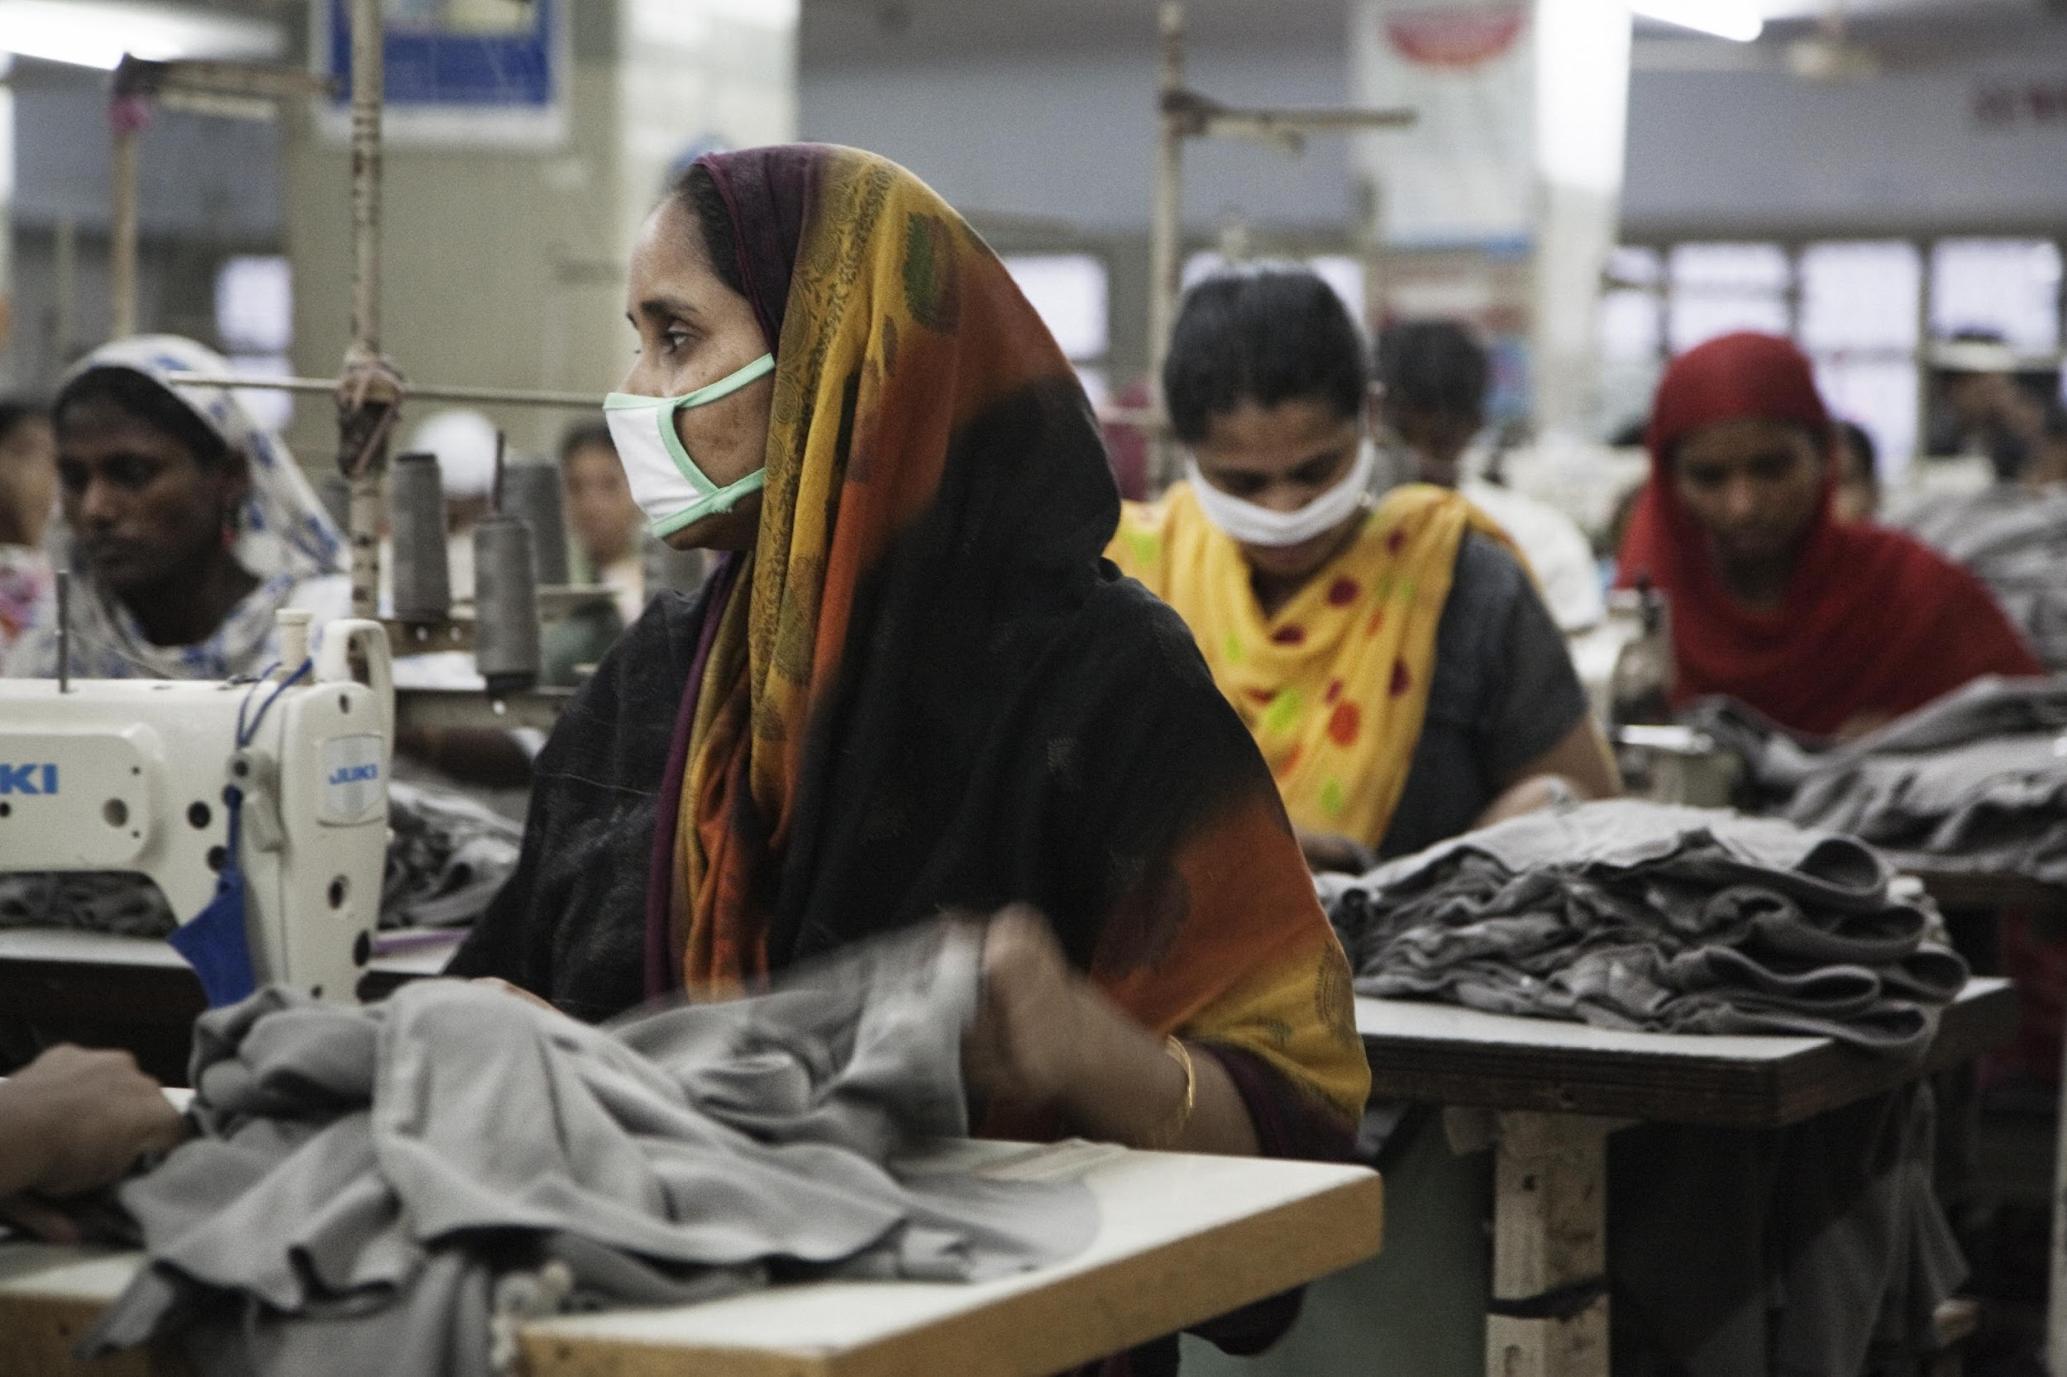
Photo credit: Clean Clothes Campaign
Notes:
Garment workers in Bangladesh using dust masks

Slide 8
Le vrai prix d’un jean fabriqué au Bangladesh
En janvier 2013, l'incendie d'une usine Bangladaise tue huit ouvrières. L'enquête révèle que le feu s'est déclenché en raison d'installations électriques dangereuses. Les survivants affirment par ailleurs que les responsables ont donné l'ordre de continuer à travailler alors que l'incendie se propageait.
Ces dernières années, ces accidents se sont multipliés au Bangladesh. En novembre 2012, cent douze personnes ont péri brûlées dans leur usine.
Au Bangladesh, la sécurité n'existe pas dans des pays comme la France, de nombreuses lois réglementent la sécurité au travail. En cas de non-respect de ces règles, l'usine doit fermer ou payer une forte amende. Au Bangladesh, ces règles n'existent pas. La dernière usine qui a brûlé n'avait même pas reçu l'autorisation d'ouvrir. De plus, les ouvriers sont sous-payés, environ trente euros par mois, et ils n'ont pas le droit de protester.
Notes:
https://www.1jour1actu.com/monde/usines-de-vetements-au-bangladesh/

Slide 9
Pour ces toutes ces raisons, le prix d'un jean fabriqué au Bangladesh est beaucoup plus bas que celui d'un même vêtement fabriqué en France. Le nœud du problème: les pays pauvres comme le Bangladesh hésitent à promouvoir de meilleures conditions de travail et de meilleurs salaires. En effet, les prix de fabrication seraient plus importants et ces pays pourraient perdre des clients. Or le textile est à peu près la seule source de revenu du Bangladesh.
Alors que faire ? Convaincre l'État de faire son devoir, c'est-à-dire d'assurer la sécurité de ses concitoyens en faisant appliquer les lois qui existent. Convaincre les chefs d'entreprise de faire passer la santé de leurs ouvriers avant l'argent. Mais surtout, des associations comme Peuples solidaires essaie de responsabiliser les grandes marques comme H&M ou Zara. Ces marques se fournissent dans les usines du Bangladesh. Elles ont le devoir de s'informer sur les conditions de travail des ouvriers, et d'aider à les améliorer.
Certaines marques annoncent, sur les étiquettes, que leurs vêtements sont fabriqués dans des conditions respectueuses des droits de l'homme. Mais ces affirmations sont le plus souvent fausses. Elles servent à donner une bonne image de l'entreprise. Dans la réalité, rien ne change. Des associations comme Peuples solidaires ont proposé aux marques de signer un texte par lequel elles s'engagent vraiment et concrètement à faire pression pour améliorer les conditions de travail des ouvriers.
Notes:
https://www.1jour1actu.com/monde/usines-de-vetements-au-bangladesh/

Slide 10
Missing words
respectueuses
bas
ouvrières
sécurité
responsabiliser
Convaincre
mois
travailler
responsables
France
incendie
prix
meilleures
années
multipliés
pauvres
sous-payés
marques
santé

Slide 11
Relisez le texte et remplissez les trous
1 En janvier 2013, l’……………… d'une usine Bangladaise tue huit ………………….
2 […] les ………………….. ont donné l'ordre de continuer à ………………………. alors que
l'incendie se propageait.
3 Ces dernières ……………….., ces accidents se sont ………………. au Bangladesh.
4 Au Bangladesh, la ……………….. n'existe pas dans des pays comme la ……………..
5 […] les ouvriers sont ………………….., environ trente euros par ……….. , et ils n'ont
pas le droit de protester.
6 Le ……. d'un jean fabriqué au Bangladesh est beaucoup plus …….. que celui
d'un même vêtement fabriqué en France.
7 Les pays ……………. comme le Bangladesh hésitent à promouvoir de ………………..
conditions de travail et de meilleurs salaires.
8 ……………………. les chefs d'entreprise de faire passer la …………….. de leurs ouvriers
avant l'argent.
9 […] des associations comme Peuples solidaires essaie de ……………..…….. les grandes
………………… comme H&M ou Zara.
10 Certaines marques annoncent, sur les …………………, que leurs vêtements sont fabriqués
dans des conditions ……………………….. des droits de l'homme. Mais ces affirmations sont le
plus souvent fausses.
Notes:
Fill the gaps

Slide 12
Relisez le texte et remplissez les trous
1 En janvier 2013, l'incendie d'une usine Bangladaise tue huit ouvrières.
2 […] les responsables ont donné l'ordre de continuer à travailler alors que
l'incendie se propageait.
3 Ces dernières années, ces accidents se sont multipliés au Bangladesh.
4 Au Bangladesh, la sécurité n'existe pas dans des pays comme la France.
5 […] les ouvriers sont sous-payés, environ trente euros par mois, et ils n'ont
pas le droit de protester.
6 Le prix d'un jean fabriqué au Bangladesh est beaucoup plus bas que celui
d'un même vêtement fabriqué en France.
7 Les pays pauvres comme le Bangladesh hésitent à promouvoir de meilleures
conditions de travail et de meilleurs salaires.
8 Convaincre les chefs d'entreprise de faire passer la santé de leurs ouvriers
avant l'argent.
9 […] des associations comme Peuples solidaires essaie de responsabiliser les grandes
marques comme H&M ou Zara.
10 Certaines marques annoncent, sur les étiquettes, que leurs vêtements sont fabriqués
dans des conditions respectueuses des droits de l'homme. Mais ces affirmations sont le
plus souvent fausses.

Slide 13
Now match sentences 1-10 with their English translation
The price of jeans made in Bangladesh is much lower than the price of the same garment made in France.
Some brands advertise, on labels, that their clothing is manufactured in conditions that are respectful of human rights. But these affirmations are more often than not false. [...] the workers are underpaid, about thirty Euros a month, and they do not have the right to strike.
[...] associations like Peoples Solidarity try to work on educating big brands like H&M or Zara.
In recent years, these accidents have increased in Bangladesh.
[...] officials ordered that they continue to work while the fire was spreading.
Poor countries like Bangladesh are reluctant to promote better working conditions and better wages.
Convince business leaders to put the health of their workers before money.
In January 2013, a fire in a Bangladeshi factory killed eight workers.
In Bangladesh, security does not exist like in some countries such as France.
B
C
D E F G H I
Notes:
Solutions: 1H,2E, 3D,4I, 5B,6A,7F, 8G,9C,10B

Slide 14
Un "appel à l'aide" découvert dans une étiquette Primark?

Slide 15
Un "appel à l'aide" découvert dans une étiquette Primark?
Une jeune fille découvre une curieuse étiquette cousue main sur sa robe à fleurs...
On ne prête pas forcément attention aux étiquettes de nos vêtements, sauf peut-être
au moment de les passer à la machine à laver. C'est ce qui est arrivé à Rebecca
Gallagher, une cliente de Primark, surprise de lire sur sa nouvelle robe à fleurs: "Forced
to work exhausting hours" ("forcé de travailler des heures épuisantes").
« Je me suis étonnée lorsque j'ai vérifié les instructions de lavage et découvert
l'étiquette », s'exclame-t elle au Evening Post. Cousu main, « cet appel à l'aide » a
troublé la jeune fille au point qu'elle a pris son téléphone et appelé la marque
irlandaise pour obtenir plus d'informations à propos de ce curieux message et des
conditions de travail des employés dans les ateliers de fabrication. Après une mise en
attente de 15 minutes, la communication a subitement coupé.
Sachant désormais que Primark fait partie des enseignes dont les vêtements
provenaient de la fameuse usine Rana Plaza qui s'est effondrée l'an dernier tuant plus
de 1100 personnes, Rebecca s'est pour la première fois interrogée sur la manière don’t
les habits à petits prix sont fabriqués.
Selon Primark, il s'agirait d'un cas isolé.
Notes:
Source: https://www.lalibre.be/lifestyle/magazine/un-appel-a-l-aide-decouvert-dans-une-etiquette-primark-53a9865a3570c0e74341a5b7

Slide 16
Ex de compréhension
What is the key message of the text?
Who is Rebecca Gallagher?
What was the response of the Irish company, Primark?
How are Primark linked to Rana Plaza?
Research: was this just a solitary incident, as Primark claim?
Notes:
Follow on text: https://www.lalibre.be/lifestyle/magazine/primark-trois-appels-a-l-aide-decouverts-et-une-grosse-question-d-ethique-qui-se-pose-53abf0bf357059db44c51b3e
Not a solitary incident at all, as more messages found in clothes

Slide 17
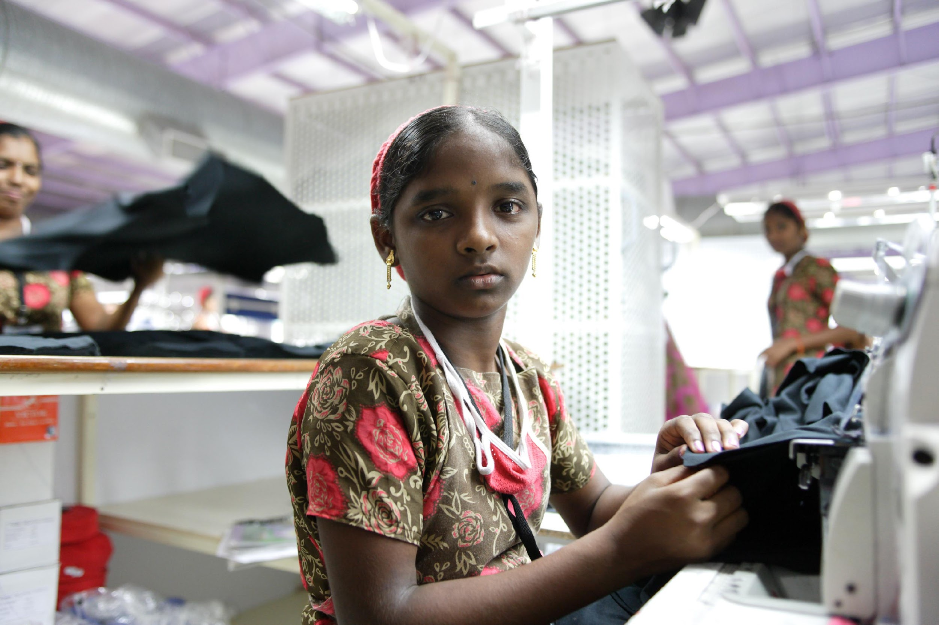
Photo credit: Clean Clothes Campaign

Slide 18
Slow fashion, qu’est-ce que c’est?
Il y a aujourd’hui bel et bien une Fast-Fashion, des enseignes qui pullulent et qui proposent un mode jetable, une consommation poussé à l’extrême à tous les niveaux … et qui donnent envie de retourner vider son portefeuille dès le lendemain.
C’est en opposition à ce mode de consommation que se sont construits les mouvements Slow Fashion.
Notes:
Mini translation task – definition of slow fashion vs fast fashion
Source taken from:https://www.apprendre-la-bijouterie.com/slow-design-slow-fashion/
Possible follow on video: Fast fashion versus Slow fashion: Lequel choisir?
https://www.youtube.com/watch?v=ztHdK1rorlw

Slide 19
Que sont les benefits de Slow Fashion?
Choissisez les deux bénéfice le plus important
Le Slow Fashion c’est mieux pour l’environment
SF peut assurer que tous les ouvriers sont bien remboursés pour leur travail
Si on achète les vêtements produit par SF, on achete moin
Le SF valorise/propose le traitement équitable de gens, d’animaux et de l’environnement

Slide 20
Comment tu sens toi?
Quand nous apprenons ces infos concernant le slow fashion, je me sens _______________ moi
rien du tout
il y a tout pour jouer
je ne participe pas
que je vais m’engager
ca changera rien

Slide 21
Is change possible?
En termes de change je suis …
Optimiste
Sceptique
Pas gêné
Pessimiste
...parce que...
Notes:
Extension: Articles on French sustainable fashion brands. Students read at least one article and write a short paragraph giving their opinion about this fashion style. https://www.ouiinfrance.com/ethical-clothing-brands-in-france/
https://ecocult.com/french-brand-sezane-ethical-sustainable/
https://hipparis.com/2019/12/19/5-sustainable-french-clothing-brands-slowing-down-fast-fashion/
https://ecolookbook.com/ethical-sustainable-fashion-france/labels/

Slide 22
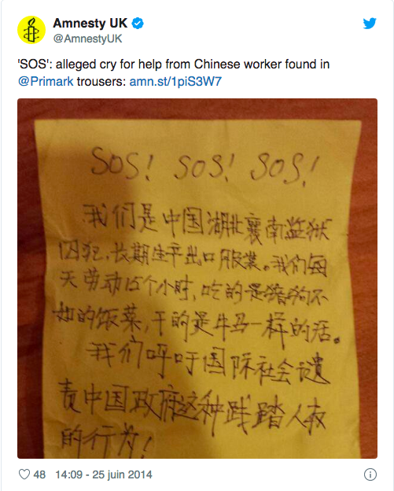
Notes:
Photo card images (PALM)
These 4 images could be used to further discuss the poor working conditions of employees in clothes factories linked to companies such as Primark and fast fashion vs slow fashion
Source: https://www.lalibre.be/lifestyle/magazine/primark-trois-appels-a-l-aide-decouverts-et-une-grosse-question-d-ethique-qui-se-pose-53abf0bf357059db44c51b3e

Slide 23
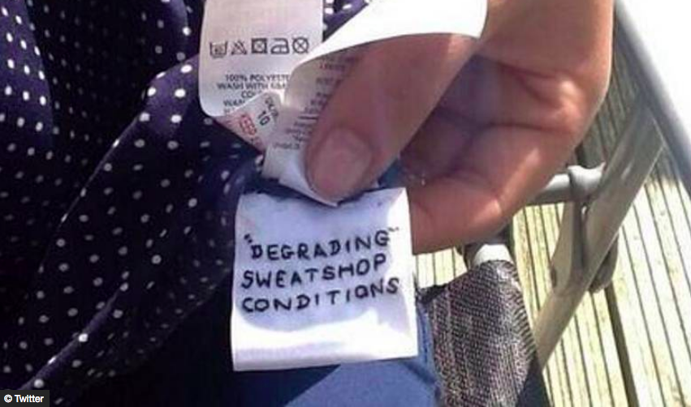
Notes:
Photo card images (PALM)
These images could be used to further discuss the poor working conditions of employees in clothes factories linked to companies such as Primark
Source: https://www.lalibre.be/lifestyle/magazine/primark-trois-appels-a-l-aide-decouverts-et-une-grosse-question-d-ethique-qui-se-pose-53abf0bf357059db44c51b3e

Slide 24
Notes:
https://www.pinterest.co.uk/pin/470485492325297389/ Discuss with students.

Slide 25
Notes:
Discuss with students. Additionally: https://truecostmovie.com/ Students can write their thoughts and feelings to this video in French.

Slide 26
Action:
Check out second hand clothes using a site like Depop; Charity Shops; etc
Notes:
Screenshot of https://www.depop.com/

Slide 27
Faisez une liste: 'Les 10 commandements de la slow fashion'
Notes:
https://www.pexels.com/photo/photo-of-woman-reading-a-notepad-3615737/ photo credit

Slide 28
Additional links:
https://www.youtube.com/watch?v=gtyovz_18cg
La consommation responsable
https://www.youtube.com/watch?v=coFm2nwBA1Q
Les conseils de Julien Vidal pour être un consommateur
responsable
https://www.youtube.com/watch?time_continue=10&v=TGea8e6CZvk&feature=emb_logo
Rana Plaza : Exigeons la transparence
https://www.youtube.com/watch?v=ztHdK1rorlw
Fast fashion versus Slow fashion: Lequel choisir?
Notes:
https://www.youtube.com/watch?v=gtyovz_18cg
https://www.youtube.com/watch?v=coFm2nwBA1Q
https://www.youtube.com/watch?time_continue=10&v=TGea8e6CZvk&feature=emb_logo
https://www.youtube.com/watch?v=ztHdK1rorlw

Slide 30
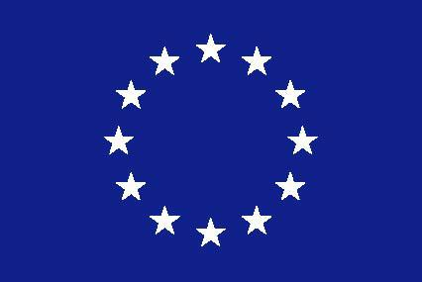
World Class Teaching project has been funded with support from the European Commission. The contents of these actions are the sole responsibility of the contractor and can in no way be taken to reflect the views of the European Union.

